Slide 1
Vedení x Řízení (lidí, zaměstnanců HR)

Slide 2
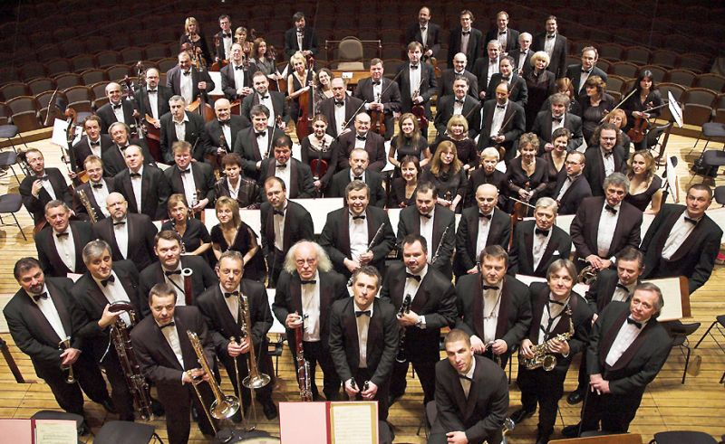

Slide 3
Různá kulturní východiska vedení lidí
(a řízení HR)
Americký „tradiční přístup“
Lidé snaží se hlavně za sebe, své hodnocení a kariéru
Japonský „asijský přístup“
Lidé jsou součástí celku, který musí být v harmonii
Systémový přístup „win-win“ strategie
Každý bojuje za sebe i celek a hledá optimální vyvážení zájmů
? Hry – FPS, Strategické, multiple co-op

Slide 5
Řízení a vedení lidí
Lidské faktory a motivace
Vůdcovství
Rozhodování – komisionální, skupinové, jedinec
Komunikace

Slide 6
Řízení a vedení lidí
Teorie vedení lidí
Douglas McGregor - Teorie XY
Motivace a její příčiny
Maslowova teorie hierarchie potřeb
Herzbergova teorie dvou faktorů
Alderferova teorie tří kategorií potřeb
McClelandova teorie potřeby dosáhnout úspěchu
Motivační proces
Vroomova teorie očekávání
Porterův a Lawlerův rozšířený model teorie očekávání
Adamsova teorie spravedlivé odměny
Skinnerova teorie zesílených vjemů

Slide 7
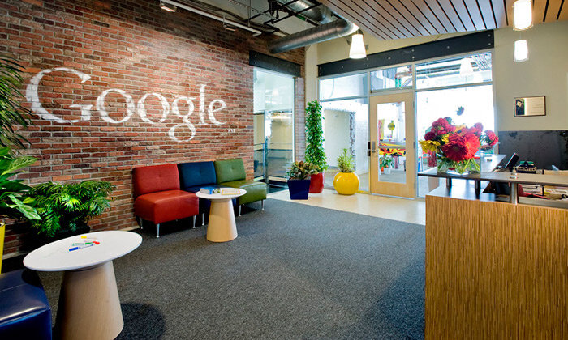

Slide 8
Teorie vedení lidí
Douglas McGregor - Teorie XY (1960)
- manažer od svých podřízených něco očekává a tomu přizpůsobuje své chování (tvrdé a měkké vedení lidí)
- teorie X - pracovník nemá práci rád, je jen zdrojem obživy, s firmou se neidentifikuje, nemá ambice, nechce zodpovědnost, nechce rozhodovat, dává přednost jistotě a klidu >>> směruje k autoritativnímu, autokratickému či direktivnímu vedení - centralizované řízení, jasné a pevně dané úkoly, cukr a bič, hierarchie organizační struktury
- teorie Y - pracovník rád pracuje, identifikuje se s firmou, je loajální, angažovaný, chce mít zodpovědnost a rozhodovat, rád jde do rizika >>> směřuje k volnému, demokratickému, participativnímu stylu vedení - decentralizované řízení, volné organizační struktury
- manažer volí konkrétní styl řízení pro každého pracovníka; souvisí to s vykonávanými činnostmi, přístup se historicky proměňuje

Slide 9
Teorie motivace
Abraham Maslow (40. - 50. léta) - Teorie hierarchie potřeb
potřeby seberealizace (ztotožnění se s prací)
potřeby uznání osobnosti a uspokojení z práce
(sebeúcta, prestiž, pochvaly, povýšení)
sociální potřeby
(vztahy na pracovišti, uplatnění v rámci kolektivu)
potřeby existenční jistoty a bezpečí
(garantovaná práce, zdravotní pojištění, bezpečnost práce)
fyziologické potřeby
(hlad, teplo, zajištění rodiny/reprodukce)
- jednou uspokojená potřeba se pro člověka stává normou
- hierarchie může být velmi individuální a měnit se např. s věkem

Slide 10
Poznání příčin (vzniku) motivace
Frederick Herzberg (50. a 60. léta) - Teorie dvou faktorů
Co ovlivňuje chování lidí a jejich uspokojení?
- dvě skupiny faktorů - motivátory (uspokojovatele)
- hygienické faktory (neuspokojovatele)
- motivátory - aktivují zájem pracovat kvalitně - dobrý pocit z vykonané práce, úspěchu, hmotné a morální ocenění
- hygienické faktory - podmínky, v nichž člověk existuje (pracuje) a ovlivňují jeho spokojenost/nespokojenost
- pokud fungují, přímo si je neuvědomuje, pokud ne, je nespokojený - klid při práci, teplo, jistota základního platu
- hranice je nejasná, různí lidé to vnímají různě
- neuspokojení plyne z nedostatečných hygienických faktorů, uspokojení z dobře nastavených motivátorů

Slide 11
Poznání příčin (vzniku) motivace
Clayton P. Aldefer (1972) - Teorie tří faktorů
- rozvinutí a kritika Maslowovy teorie hierarchie potřeb, specializace na podnikovou praxi
- člení potřeby do 3 hierarchických skupin:
zajištění osobního profesního růstu a rozvoj
zajištění sociálních vztahů k pracovnímu okolí
zajištění existence
- pokud některá potřeba není dostatečně uspokojena, může to vést ke zvýšení jiné potřeby (sociální vztahy na úkor růstu)

Slide 12
Poznání příčin (vzniku) motivace
David McClelland (1961, 69) - Teorie tří faktorů
- snaží se nalézt motivační potřeby manažerů; u každého jsou jednotlivé potřeby různě silné
potřeba úspěšného uplatnění
(potřeba úspěchu - aktivita, inovace)
potřeba prosadit se a mít poziční vliv
(dominovat v kolektivu - typická potřeba manažera)
potřeba sounáležitosti
(dobré pracovní vztahy)

Slide 13
Průběh motivačního procesu
Victor H. Vroom (1964) - Teorie očekávání
- klíčová pro motivaci pracovníka je důvěra v slovo manažera (tedy vzájemná důvěra) - pracovník musí věřit, že:
1) zvýšené úsilí se projeví ve zvýšení efektivity práce
2) ta v dosažení lepších výsledků, za které je hodnocen
3) což povede k naplnění osobních cílů pracovníka
- pracovník tedy musí věřit, že rozhodnutí manažera povede k naplnění jeho osobních cílů
- pokud je tato důvěra porušena - tedy pokud manažer nezajistí souslednost bodů 1 - 3 - zaměstnanec ztrácí motivaci pracovat pro firmu a proti rozhodnutím manažera rebeluje

Slide 14
Průběh motivačního procesu
Lyman W. Porter a Edward E. Lawler (1968) - Rozšířený model teorie očekávání
- zaměstnanec, který má splnit určitý úkol, posuzuje:
1) subjektivní hodnotu očekávané odměny
2) dostatečnost vlastních schopností pro splnění úkolu
3) vlastní úsilí na splnění úkolu
4) zda lze manažerovi věřit apod.
- rozhodující je:
- vyváženost jednotlivých faktorů
- subjektivní atraktivnost očekávané motivační odměny ve
srovnání s předpokládaným úsilím a riziky jeho dosažení

Slide 15
Průběh motivačního procesu
J. Stacy Adams (1963 - 65) - Teorie spravedlivé odměny
- zaměstnanec považuje odměnu za spravedlivou, jestli jeho osobní odměna porovnaná s jejich osobními náklady je stejná jako osobní odměna jiných pracovníků porovnaná s jejich osobními náklady
- při lepším poměru je pracovník motivován, při horším demotivován - po nějaké době se sníží jeho pracovní úsilí
- ze spokojeného zaměstnance se snadno stane nespokojený, když vidí, že kolega dostal přidáno (byť jen málo) a on ne

Slide 16
Průběh motivačního procesu
Frederic Skinner (1969) - Teorie zesílených vjemů
- motivace se utváří dlouhodobě, protože lze při motivování pracovníka využít dřívější zkušenosti (odměny, postihy)
>>> 4 postupy motivace:
- pozitivní motivace (vytváření dojmu kladné zkušenosti - za dobrý výsledek budeš opět dobře odměněn)
- negativní motivace (varování před jednáním, které bylo příčinou postihu - může potlačit aktivitu - snaha omezit riziko)
- utlumení určité aktivity (ignorováním snah či výsledků určitého pracovníka)
- plně negativní trestání (postihnout či zabránit škodlivému jednání - pracovníci si ovšem mnohem déle než manažeři pamatují „osobní křivdu“ - může to vést k sabotážím)

Slide 17
Státnicová ot. 14
Time Management
Relaxační techniky
Zvládání stresu
Osobnostní testy
Entrepreneurship
VS
Leadership

Slide 18
Vedení lidí - leadership
leader x manager x executive
- manager makes things good, but leader makes good things
- executive - samostatný, ale na nižších stupních
Podnikatelská odměna souvisí s nejistotou a rizikem (okolí - politické, ekonomické, tržní, inovační)
Snahou manažera je tuto nejistotu a riziko (respektive vliv okolních jevů) snižovat (zdroje a následky rizik a jejich ovlivnitelnost)

Slide 19
Manažerské vedení
Podnikatelská odměna souvisí s nejistotou a rizikem (okolí - politické, ekonomické, tržní, inovační)
Snahou manažera je tuto nejistotu a riziko (respektive vliv okolních jevů) snižovat (zdroje a následky rizik a jejich ovlivnitelnost)
- dobrý manažer má:
- vizi ziskové podnikatelské činnosti (je podnikatelem)
- motivaci a schopnost překonat případné překážky
- schopnost načasovat podnikatelskou akci
- dostatečnou kvalifikaci a zkušenosti
- připravený a promyšlený podnikatelský záměr
- schopnost zabezpečit zdroje (materiální, personální)

Slide 20
Řízení spolupracovníků - současné
- participace zaměstnanců na rozhodování - moderní trend, široký konsenzus, odměna a nehmotná motivace, s pravomocí ovšem musí přicházet i zodpovědnost
- sebemotivace manažerů - schopnost sám sobě stanovovat cíle v oblasti pracovní, vzdělávací
- ostatní motivační postupy - například zlepšení podmínek pracovního života

Slide 21
Komunikace
Dramatické dílo jako komunikace komunikací o komunikaci
(Ivo Osolsobě)
„Nerad musím doznat, že myšlenka umělého jazyka jménem ptydepe, nebyla moje: podstrčil mi ji můj bratr Ivan, matematik. Hru jsem si samozřejmě vymyslel sám a napsal po svém, s bratrem jsem pak konzultoval jen odborné pasáže o redundanci…“
(Václav Havel)

Slide 22
Komunikace

Slide 23
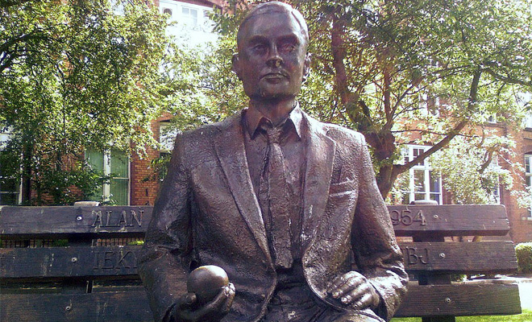
Alan Turing

